Slide 1
مَا أَجْمَلَ الوَفَاءَ
Dr. Ehab Atta

Slide 3
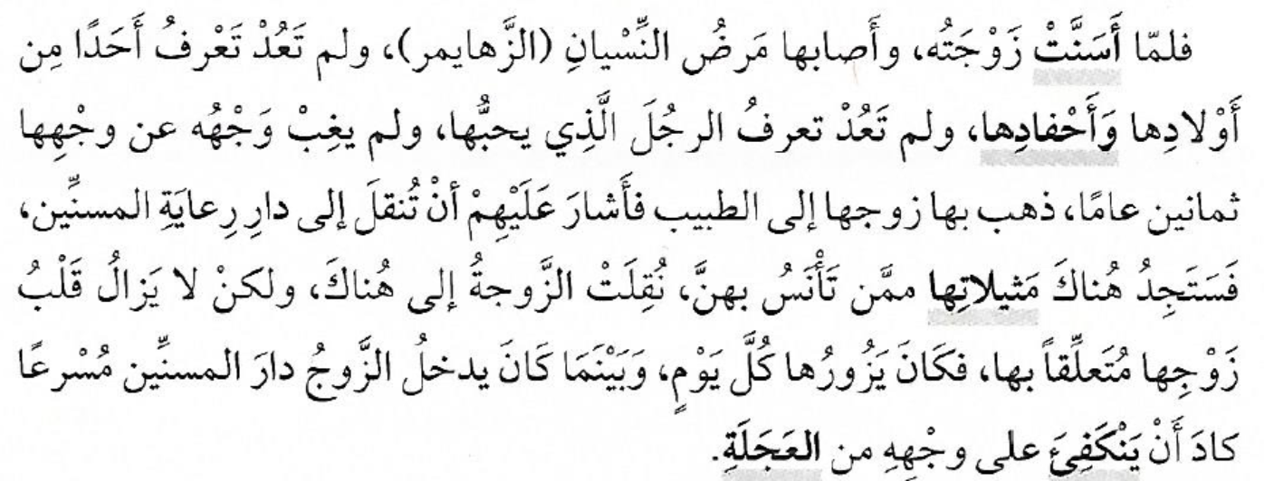

Slide 5
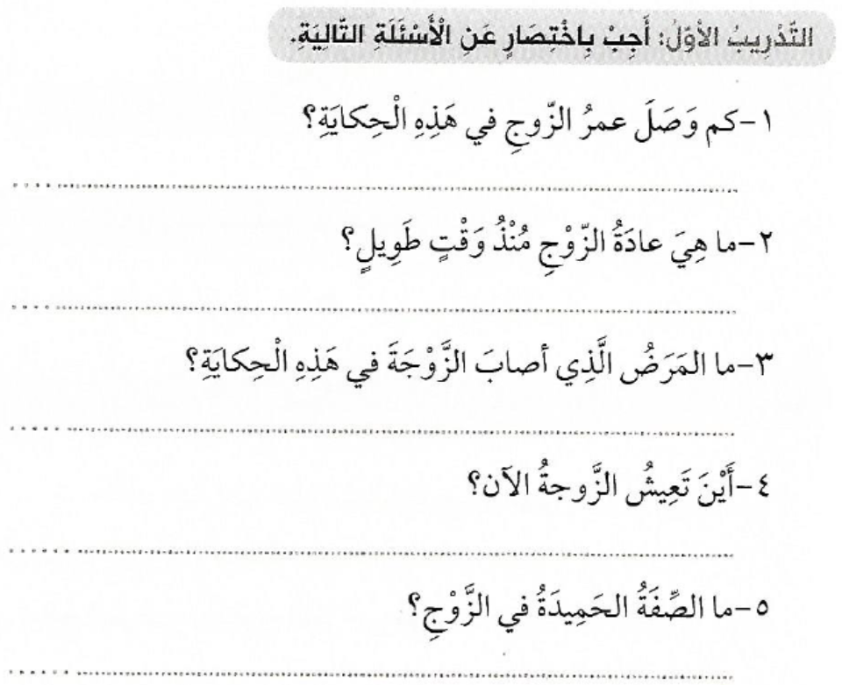

Slide 6
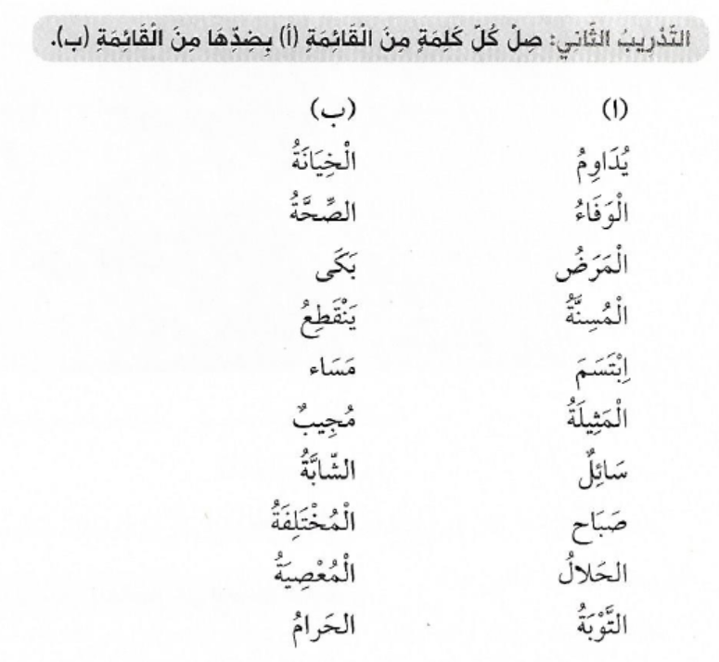

Slide 7
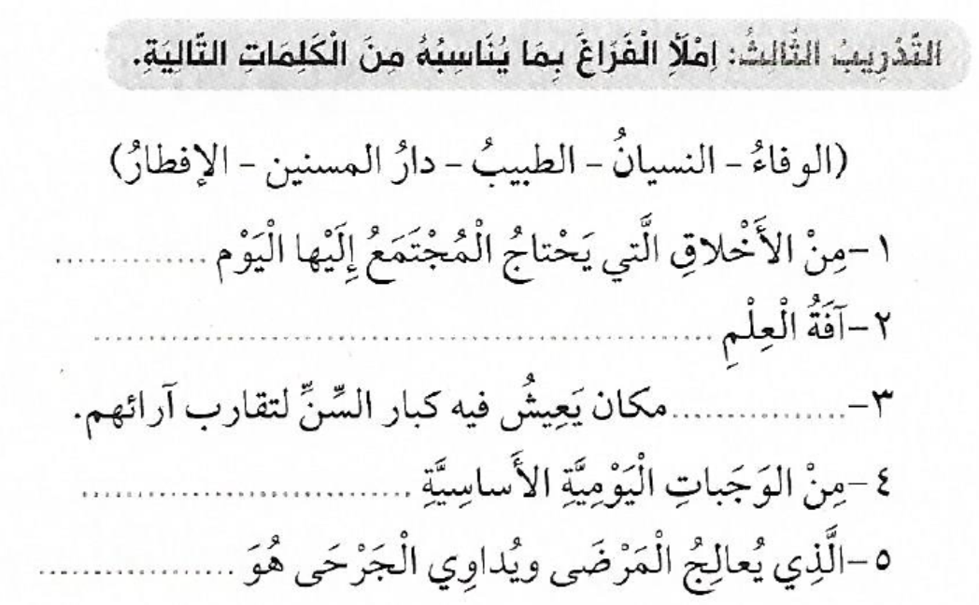

Slide 8
